Slide 1
Presjek

Slide 2
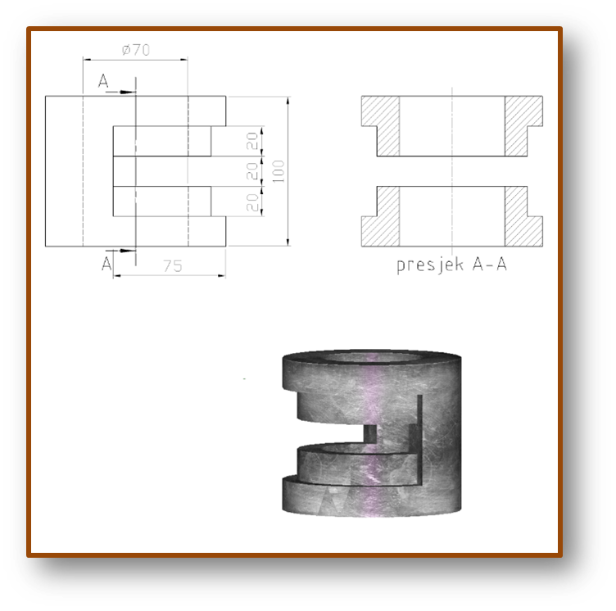
Presjek je crtež koji zamjenjuje jednu od pravokutnih projekcija radi bolje vidljivosti unutarnje građe predmeta.
Površine punog materijala kod presjeka se šrafiraju , te za različite materijale imaju drugačiji prikaz.

Slide 3
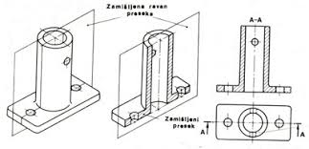
Šrafure su kose crte pod kutem od 45˚

Slide 4
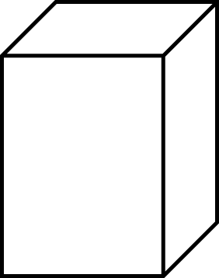
Primjer 1. Nacrtaj i kotiraj presjek zadanog lika.
10 10 10 ravnina rezanja
50
projekcija koju prikazujemo presjekom

Slide 5
I na kraju presjek i kotiranje
šrafure – kose crte pod
kutem 45˚ razmaknute
1-2 mm
ne treba crtati međukorake, samo ovaj, konačni, presjek
30
10
50

Slide 6
Domaći rad (sjeti se, istraži)
1. S koje strane glavne kotne crte se upisuje kotni broj?
2. Kakvim crtama se crtaju pomoćne i glavne kotne crte?
3. Pišu li se mjerne jedinice pokraj kotnog broja i kako znamo je li kotni broj u mm ili cm?
4. Nacrtaj i kotiraj presjek zadanog lika.
15
10 10
55

